Slide 1
LINE
FOLLOWER
MICRO
Presentation by Group P01-5
Pitching RAB · 27 Oktober 2026
Notes:
Pembuka. Kami kelompok P01-5 dengan proyek Line Follower Micro: robot edukasi pengikut garis yang bisa merencanakan rute, hasil reverse engineering kit Ichiduino Pro. Hari ini kami mengajukan RAB untuk pembelian komponen dan fabrikasi PCB.

Slide 2
TIM KAMI
MS
FR
AI
AD
Mararevi Subagyo
NRP 2040241036
Project Manager, [isi peran]
Fernandy Raditya Wardhana
NRP 2040241007
[isi peran]
Achmad Iqbal Adiputra
NRP 2040241121
[isi peran]
Adhityanoval Dewa Mahendra
NRP 2040241085
[isi peran]
Dosen pembimbing: Fira Aulia, S.Tr.T, M.Tr.T
Notes:
Perkenalan tim dan pembagian peran. Isi peran tiap anggota sebelum presentasi.

Slide 3
LATAR BELAKANG
± Rp2 juta
Kit edukasi di pasaran dirancang untuk kompetisi (motor 1200 RPM, LiPo 2S 400 mAh): mahal dan kurang pas sebagai media belajar anak sekolah.
Arahan dosen (05/10/2026): reverse engineering produk contoh, lalu buat ulang dengan budget maksimal Rp900.000.
Syarat minimum robot: mengikuti garis secara otomatis dan punya kemampuan path planning.
harga satu kit line tracer edukasi Ichiduino Pro; unit kontrolnya saja Rp825.000
Notes:
Masalah: kit edukasi mahal, sekitar dua juta rupiah, dan dirancang untuk lomba. Dari dosen kami mendapat batas: reverse engineering, anggaran maksimal 900 ribu, minimal bisa ikut garis dan path planning.

Slide 4
SOLUSI KAMI
Line Follower Micro: hasil reverse engineering Ichiduino Pro yang dirancang ulang dari nol, dari elektronik, PCB, sampai firmware dan block coding.
Ikuti garis
Kendali PID dengan 12 sensor QRE1113GR
Path planning
Rute = urutan indeks (pola sensor → aksi); di grid dibuat otomatis dari rute terpendek
Rp902.000
± 45% harga kit pembanding
Block coding web
Diprogram lewat Blockly di browser, tanpa instalasi
Aman
BMS baterai, motor mati < 3,2 V/sel, berhenti ≤ 500 ms saat garis hilang
Target uji lapangan: lomba IARC XII Smart Robotics, 9–10 Januari 2027 (arena grid, garis hitam 2 cm).
Notes:
Solusi kami empat fitur utama: ikut garis dengan PID, path planning dengan peta by index seperti Ichiduino (rute ditulis sebagai urutan langkah: pola sensor lalu aksi), block coding berbasis web, dan fitur keamanan. Biayanya sekitar 45 persen harga kit pembanding.

Slide 5
REVERSE ENGINEERING
Aspek | Ichiduino Pro (pembanding) | Line Follower Micro | Keputusan
Harga | ± Rp1.999.999 | Rp902.000 | 55% lebih murah
Otak | ATmega2560 | ESP32 240 MHz dual-core, WiFi/BT | diganti
Sensor garis | 12 sensor optik | 12 QRE1113GR + multiplexer | dipertahankan
Layar | OLED 0,96" | OLED 0,96" (bar bacaan sensor) | dipertahankan
Baterai | LiPo 2S 400 mAh | 2× 18650 + BMS + charger USB-C | diganti, lebih awet
Motor | DC 16 mm 12 V 1200 RPM | N20 6 V 500 RPM + encoder | diganti
Pemrograman | mBlock, Arduino IDE | Blockly web, Arduino | diganti
Path planning | per indeks, berbasis waktu | indeks + encoder + rute otomatis | dikembangkan
Servo, kipas | 2 port servo, 1 port kipas | tidak ada | ditiadakan
Notes:
Tabel reverse engineering: fungsi utama kit dipertahankan (12 sensor, OLED), komponen yang mahal atau kurang cocok untuk edukasi diganti. Path planning di kit disusun per indeks lewat mBlock dengan aksi berbasis waktu (ms). Kami pakai cara yang sama, tapi aksi belok dan maju diukur encoder sehingga tidak tergantung tegangan baterai, dan di lintasan grid urutan indeksnya bisa dibuat otomatis dari rute terpendek. Fitur lomba ditiadakan. Kinerja nyata kit akan diukur di lintasan yang sama.

Slide 6
SASARAN TERUKUR
≤ 2 mm
akurasi posisi garis
≥ 0,5 m/s
kecepatan rata-rata
≤ 5%
simpangan baku waktu tempuh, 10 putaran
≥ 95%
deteksi persimpangan, ≥ 40 persimpangan
10 / 10
rute pada peta indeks dijalankan benar
≤ 30 mm
error berhenti di titik tujuan
≤ 500 ms
berhenti saat garis hilang
< 3,2 V
per sel: motor mati, baterai lemah
Tiap sasaran punya cara uji dan alat ukur bersatuan (3–10 ulangan); sasaran ke-9: total biaya ≤ Rp900.000.
Notes:
Sasaran terukur dari charter. Semua bernilai, bersatuan, dan punya cara uji. Sasaran biaya dibahas di bagian RAB.

Slide 7
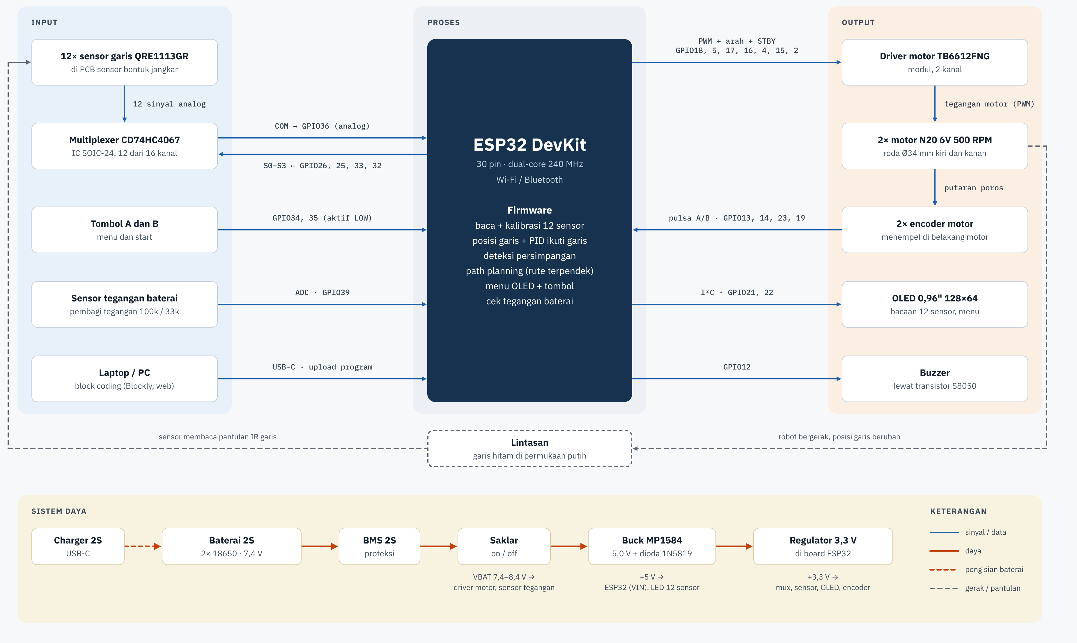
ARSITEKTUR SISTEM
12 QRE1113GR → multiplexer CD74HC4067 → ESP32: cukup 5 pin (1 ADC + 4 pemilih kanal).
ESP32 → driver TB6612FNG → 2 motor N20; encoder kembali ke ESP32.
Daya: 2× 18650 → BMS 2S → saklar → buck 5 V; motor langsung dari baterai.
OLED, 2 tombol, buzzer, sensor tegangan baterai. Program dari Blockly lewat Wi-Fi atau USB-C.
Notes:
Arsitektur: input sensor lewat multiplexer ke ESP32, ESP32 mengatur driver motor, encoder memberi umpan balik, OLED dan tombol untuk menu. Sistem daya dari dua baterai 18650 dengan BMS.

Slide 8
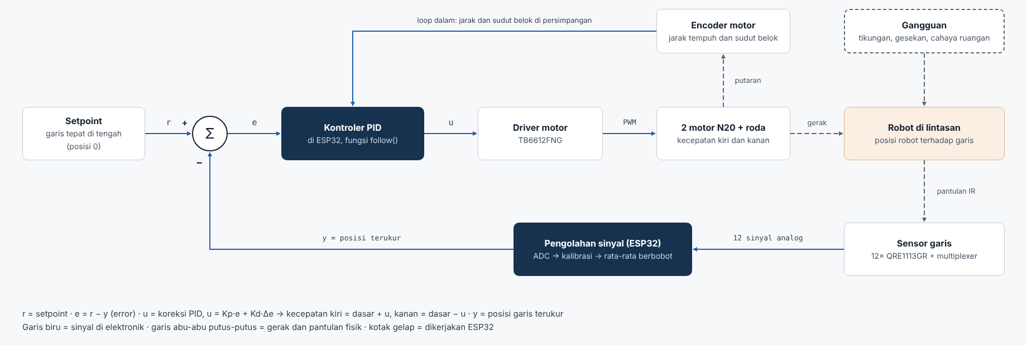
KENDALI & PATH PLANNING
T
4
5
2
3
S
1
Loop luar: posisi garis dari 12 sensor → PID → kecepatan motor kiri/kanan.
Loop dalam: encoder mengukur jarak tempuh dan sudut belok 90° (tanpa IMU).
Peta by index (gaya Ichiduino): rute = urutan indeks; tiap indeks: pola sensor → aksi (maju/kiri/kanan) → ikuti garis. Di grid, urutannya bisa dibuat otomatis dari rute terpendek (BFS).
Indeks = urutan langkah rute S → T
1 kiri · 2 kanan · 3 kiri
4 kanan · 5 kiri · 6 berhenti
Notes:
Kendali loop tertutup: posisi garis diumpankan ke PID; encoder dipakai untuk jarak dan belok 90 derajat. Path planning memakai peta yang ditentukan di awal (pre-defined map by index, usulan Bu Fira), seperti blok path planning Ichiduino di mBlock: rute ditulis sebagai urutan indeks. Tiap indeks berisi pola sensor pemicu (misalnya persimpangan kiri), aksi (maju, belok kiri, belok kanan), lalu ikuti garis lagi sampai indeks berikutnya. Contoh di grid: dari S, indeks 1 belok kiri, 2 kanan, 3 kiri, 4 kanan, 5 kiri, 6 berhenti di T. Bedanya dengan kit: aksi kami diukur encoder, bukan waktu, dan di lintasan grid urutan indeks bisa dibuat otomatis dari rute terpendek (BFS). Robot tidak perlu menjelajah dulu.

Slide 9
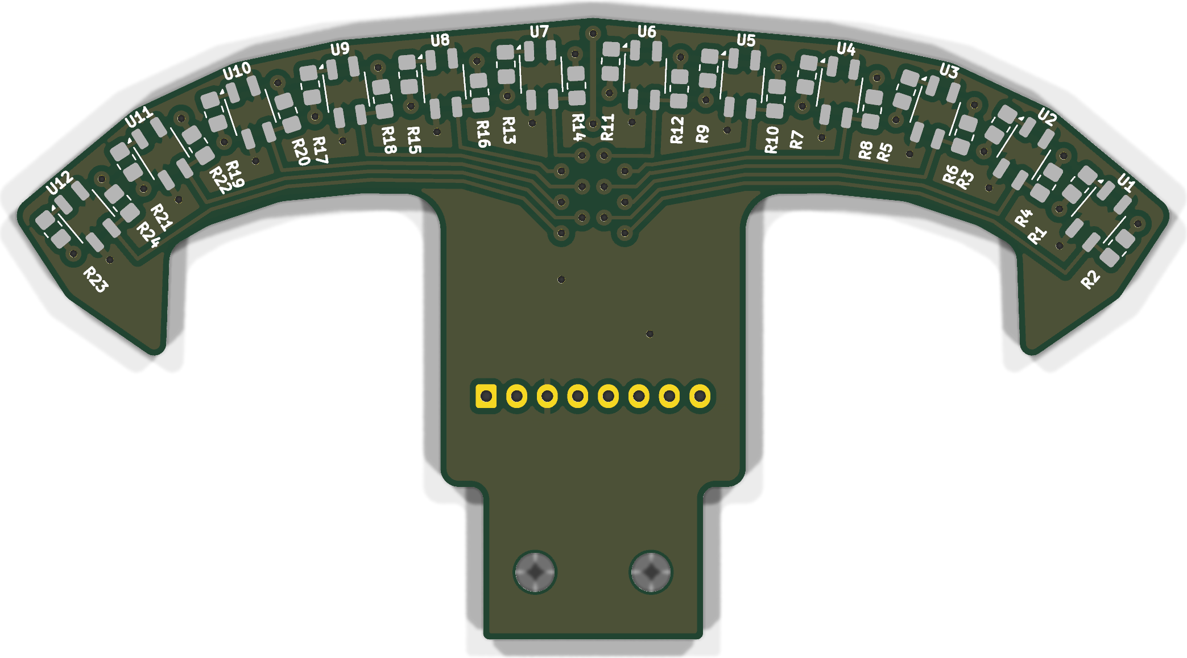
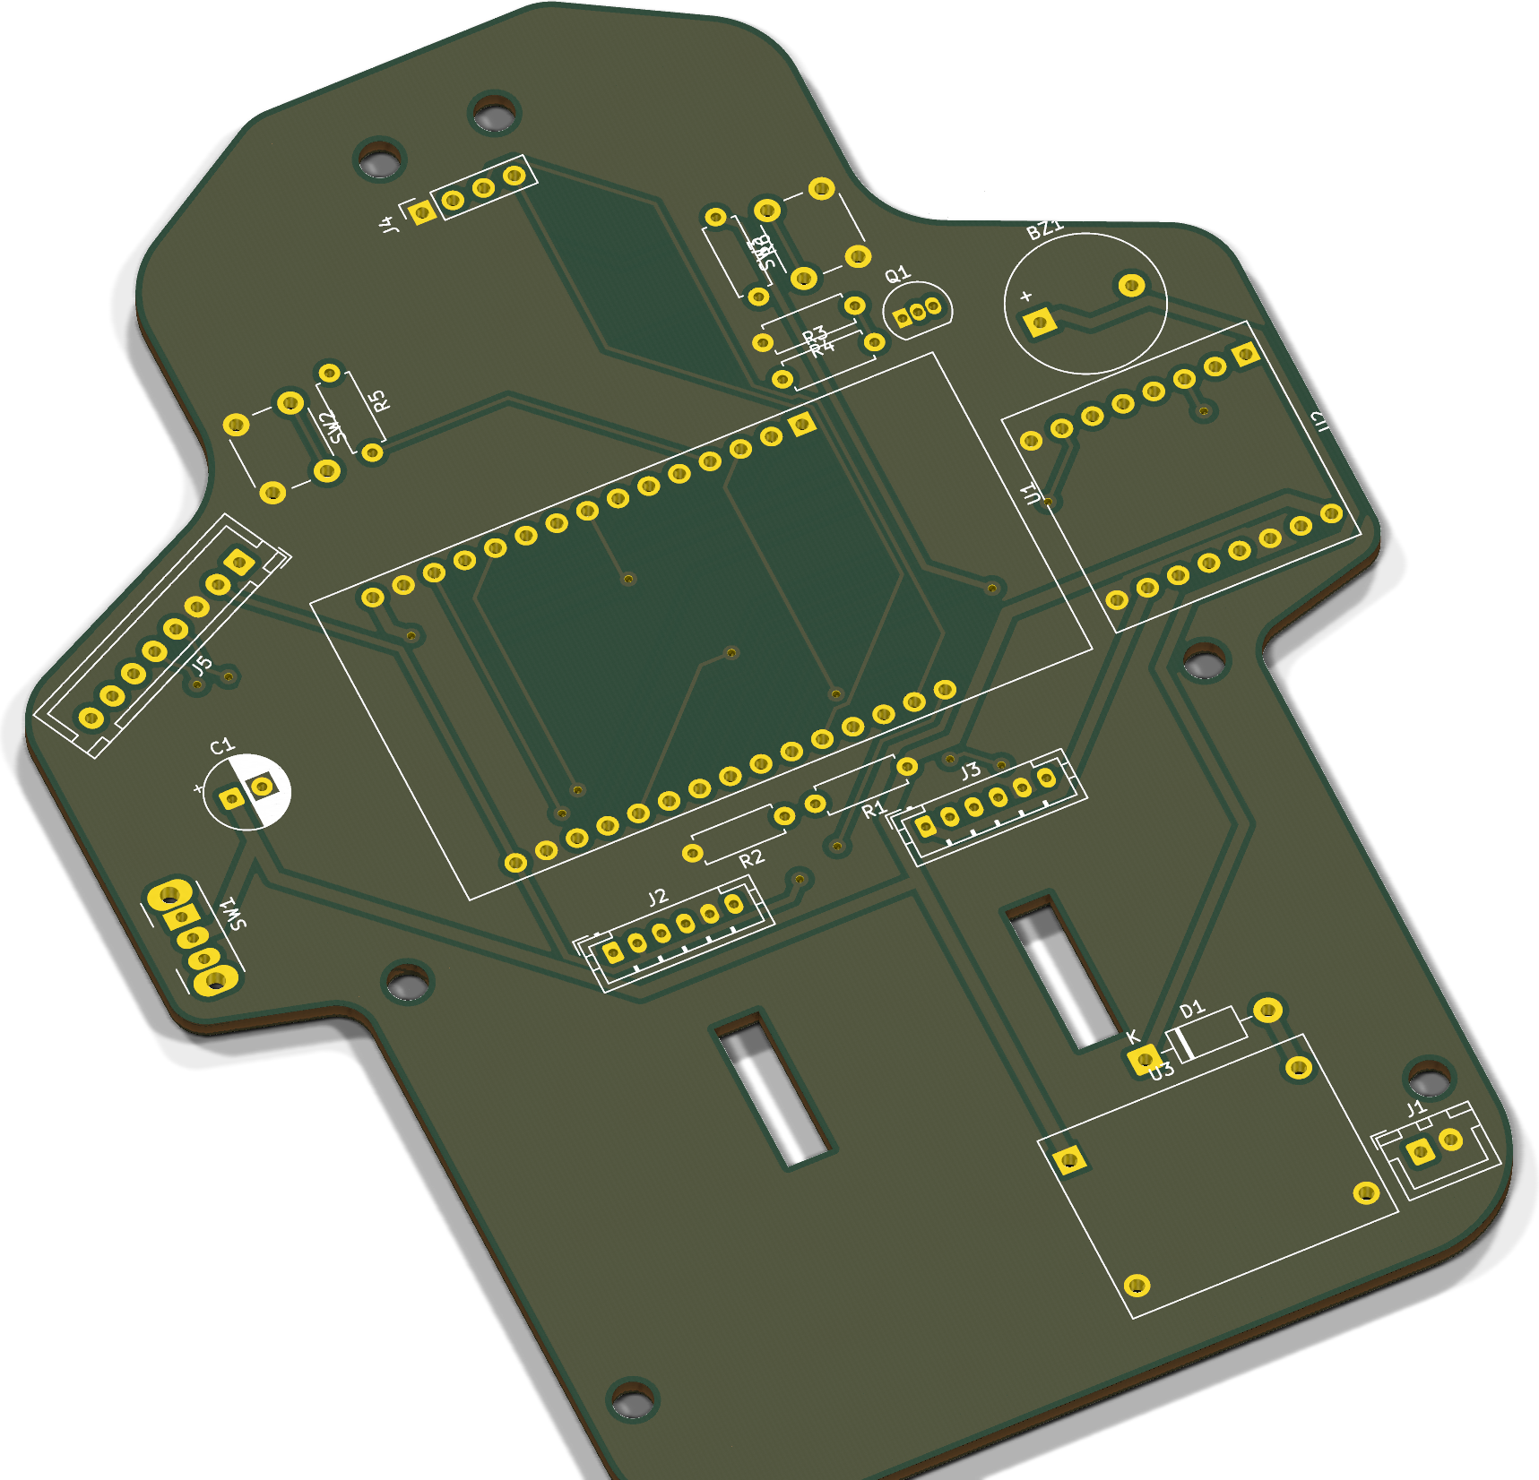
RANCANGAN PCB
DRC 0 error · siap cetak
Routing selesai · sisa 11 error DRC
PCB sensor rev B · 95 × 51 mm
12 QRE1113GR jarak 8 mm, mux SOIC-24, JST XH 8 pin
PCB utama · 100 × 127 mm, bentuk mobil F1
ESP32, TB6612, buck 5 V, OLED, tombol, buzzer
Notes:
Dua PCB custom, dibuat di KiCad 10. PCB sensor sudah DRC 0 error dan siap cetak; jarak sensor 8 mm dipilih untuk garis lomba 2 cm. PCB utama sudah dirouting, semua jalur tersambung, tinggal 11 error DRC dari dua footprint (transistor Q1 dan saklar SW1) sebelum dicetak. Aturan cetak mengikuti tempat cetak: jalur minimal 0,3 mm.

Slide 10
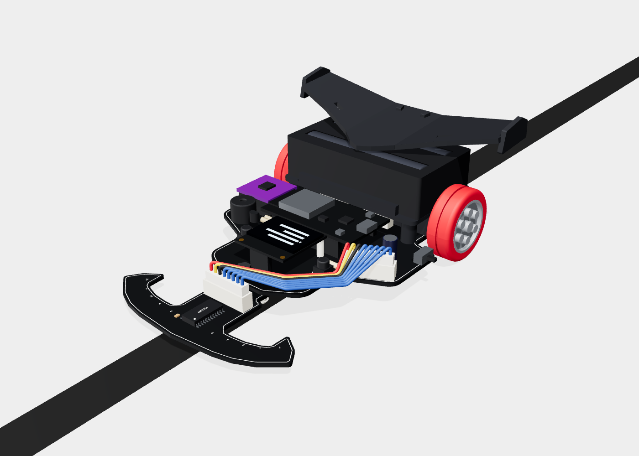
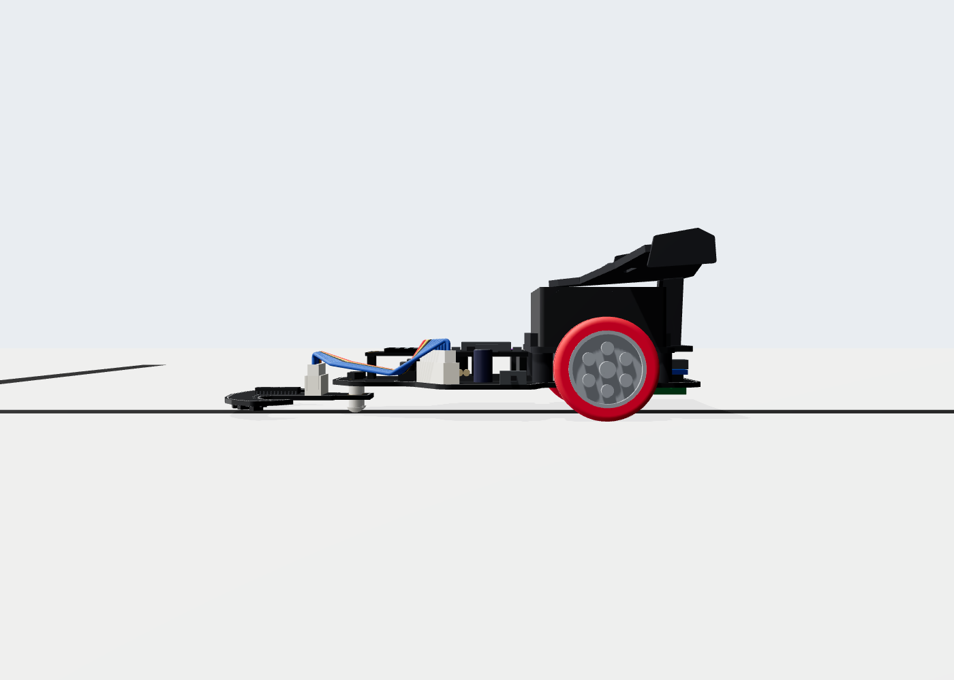
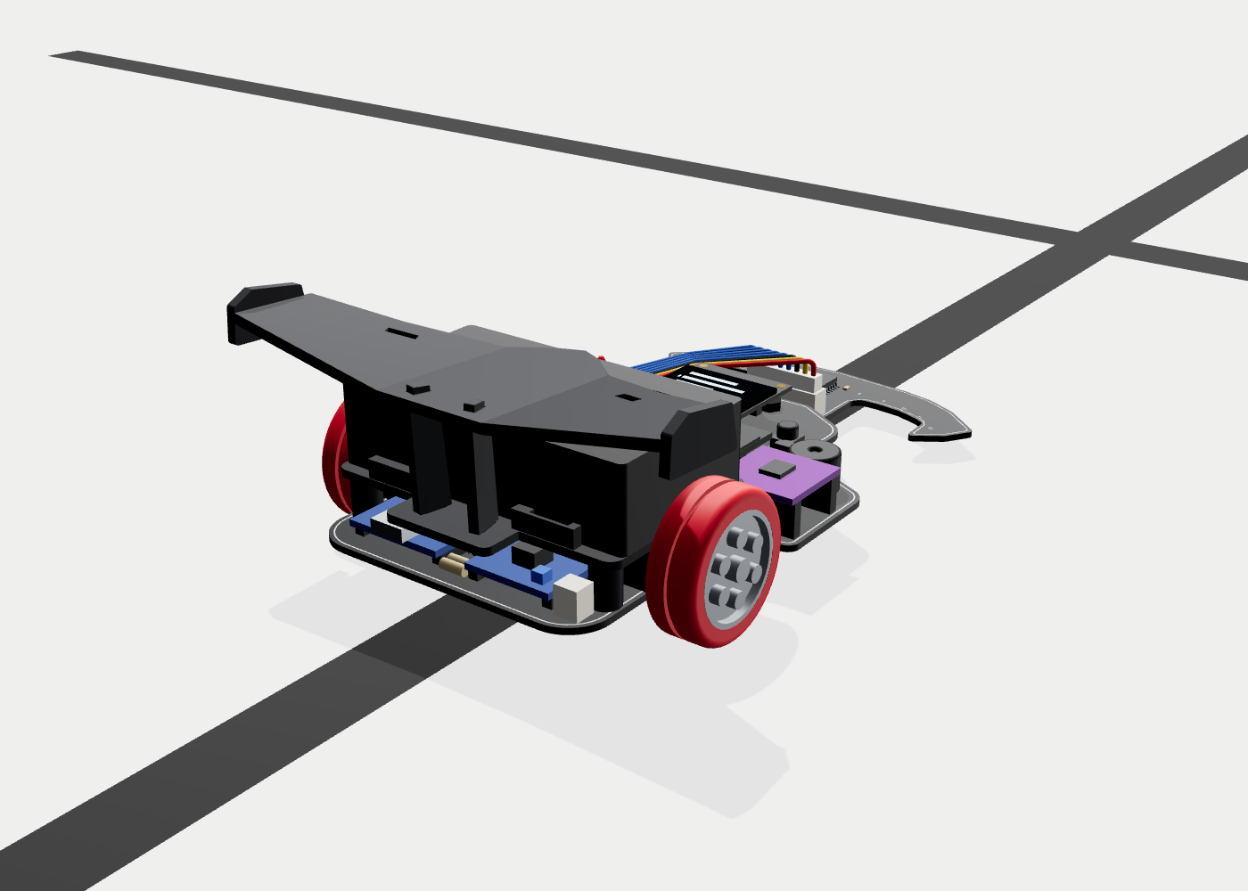
RANCANGAN MEKANIK
± 116 × 165 × 62 mm, bentuk rendah seperti kit pembanding.
PCB jadi sasis; semua komponen dan baterai di atas, muka sensor ± 3 mm dari lantai.
Body 3D print (cover, bumper, dudukan, sayap) belum di RAB: menunggu info printer lab.
Notes:
Model 3D versi 16 dari CAD: ukuran sekitar 11,6 x 16,5 x 6,2 cm, setara kit pembanding. PCB menjadi sasis. Body 3D print belum dianggarkan karena menunggu info printer lab.

Slide 11
RENCANA ANGGARAN BIAYA
Rp902.000
Elektrikal Rp847.000 + Mekanik Rp55.000
Porsi terbesar: fabrikasi 2 PCB (Rp200.000) dan 12 sensor QRE1113GR (Rp180.000).
Di luar RAB: lintasan uji, breadboard dan timah (pinjam lab), software gratis (Blockly, Arduino, KiCad).
Kit Ichiduino Pro hanya pembanding, tidak dianggarkan ulang.
Notes:
Total RAB 902 ribu rupiah. Terbesar untuk fabrikasi dua PCB dan 12 sensor. Rincian lengkap tiap item ada di lampiran.

Slide 12
ALASAN KOMPONEN UTAMA
ESP32 DevKit · Rp76.000
240 MHz dual-core + WiFi untuk Blockly; ESP32-S3 > Rp130.000
12× QRE1113GR · Rp180.000
LED IR + fototransistor satu kemasan bersekat: papan tipis, sensor ± 3 mm dari lantai
2× N20 + encoder · Rp110.000
v maks 0,89 m/s (sasaran ≥ 0,5 m/s); encoder untuk belok 90° dan jarak tempuh
TB6612FNG · Rp25.000
Tegangan jatuh jauh lebih kecil dari L298N, sehingga tidak panas
2× 18650 + BMS + charger · Rp115.000
± 3 jam pemakaian, dilindungi BMS, diisi lewat USB-C
Fabrikasi 2 PCB · Rp200.000
Papan custom menggantikan kabel breadboard: rapi dan awet dipakai siswa
Notes:
Alasan pemilihan enam komponen dengan biaya terbesar. Semua harga dari daftar harga toko (tautan di charter).

Slide 13
RIWAYAT RAB & EFISIENSI
+Rp2.000
(0,2%) di atas batas Rp900.000
Penyebab: QRE1113GR lokal Rp15.000/pcs, 3× perkiraan awal (+Rp105.000).
Sudah dihemat: MCP23017 + LED indikator dihapus, skid nilon pengganti ball caster, breadboard dan timah pinjam lab (−Rp85.000).
12 sensor dipertahankan supaya setara kit pembanding.
Notes:
RAB sudah sembilan kali direvisi dan dijaga dekat batas. Sekarang 902 ribu, lebih 2 ribu (0,2 persen) karena harga QRE1113GR lokal ternyata tiga kali perkiraan. Kalau diminta pas 900 ribu: push button di RAB 4 buah, rancangan memakai 2 (tombol A dan B); mengurangi 2 buah menutup selisih 2 ribu.

Slide 14
JADWAL & RISIKO
G1
G2
FMEA
G3
G4
G5
Penetapan
minggu 1–2
lulus 02/10
Rancangan + RAB
minggu 3–6
hari ini
Analisis bahaya
minggu 7–8
Prototipe jalan 3×, PCB dipesan
≤ minggu 10
Pembuktian + uji siswa
minggu 11–14
Serah terima
minggu 15–16
PCB salah desain / terlambat
Prototipe breadboard dulu, PCB dipesan paling lambat minggu 10
Biaya melebihi batas
RAB dipantau tiap pembelian, harga disertai tautan toko
QRE tanpa cadangan
Tiap sensor diuji di breadboard sebelum disolder
Notes:
Jadwal mengikuti gerbang PjBL. G1 sudah lulus 2 Oktober, hari ini bagian dari G2. Sesudah dana cair: beli komponen, uji di breadboard, lalu pesan PCB paling lambat minggu 10 untuk G3. Tiga risiko yang berkaitan dengan dana dan penanganannya.

Slide 15
TERIMA
KASIH
Mohon persetujuan dana
Rp902.000
untuk pembelian komponen dan fabrikasi 2 PCB. Sesudah dana cair:
Beli komponen
Uji rangkaian di breadboard
Pesan PCB sensor + PCB utama
Firmware dan prototipe untuk G3
Notes:
Penutup: kami mohon persetujuan dana 902 ribu rupiah. Rencana sesudah dana cair ada di sisi kanan. Terima kasih, kami siap menjawab pertanyaan.

Slide 16
LAMPIRAN A · RAB ELEKTRIKAL (1/2)
Item | Harga | Qty | Total
ESP32 DevKit WiFi Bluetooth CH340 Type-C | Rp76.000 | 1 | Rp76.000
OLED 0,96" 128×64 I2C | Rp33.000 | 1 | Rp33.000
Sensor reflektif QRE1113GR SMD (toko lokal) | Rp15.000 | 12 | Rp180.000
IC multiplexer CD74HC4067 SOIC-24 | Rp35.000 | 1 | Rp35.000
Modul driver motor TB6612FNG | Rp25.000 | 1 | Rp25.000
Motor N20 6V 500 RPM + encoder | Rp55.000 | 2 | Rp110.000
Push button | Rp1.000 | 4 | Rp4.000
Resistor SMD 0805 (220 Ω, 10 kΩ) | Rp100 | 30 | Rp3.000
Resistor 10 kΩ | Rp200 | 10 | Rp2.000
Buzzer | Rp3.000 | 1 | Rp3.000
Subtotal halaman ini |  |  | Rp471.000
Notes:
Rincian RAB elektrikal bagian pertama.

Slide 17
LAMPIRAN B · RAB ELEKTRIKAL (2/2)
Item | Harga | Qty | Total
Baterai Li-ion 18650 | Rp40.000 | 2 | Rp80.000
Holder baterai 2× 18650 (seri) | Rp8.000 | 1 | Rp8.000
Modul BMS 2S | Rp10.000 | 1 | Rp10.000
Modul charger 2S USB-C | Rp25.000 | 1 | Rp25.000
Buck converter 5 V (MP1584) | Rp10.000 | 1 | Rp10.000
Saklar on/off | Rp3.000 | 1 | Rp3.000
Konektor JST PH2.0 6 pin + header (encoder motor) | Rp5.000 | 2 set | Rp10.000
Komponen pendukung (header, socket, kapasitor, dioda) | Rp25.000 | 1 paket | Rp25.000
Konektor JST XH 8 pin + kabel (perkiraan) | Rp5.000 | 1 set | Rp5.000
Fabrikasi PCB (2 papan) + ongkir | Rp200.000 | 1 paket | Rp200.000
Total elektrikal |  |  | Rp847.000
Notes:
Rincian RAB elektrikal bagian kedua; total elektrikal 847 ribu.

Slide 18
LAMPIRAN C · RAB MEKANIK & REKAP
Item | Harga | Qty | Total
Roda N20 Ø34 mm | Rp25.000 | 1 pasang | Rp25.000
Bracket motor N20 | Rp10.000 | 1 pasang | Rp10.000
Skid nilon (baut, spacer, mur nilon) | Rp5.000 | 1 paket | Rp5.000
Baut, mur, spacer | Rp15.000 | 1 paket | Rp15.000
Total mekanik |  |  | Rp55.000
Elektrikal
Rp847.000
Mekanik
Rp55.000
Total RAB
Rp902.000
Notes:
RAB mekanik dan rekap total 902 ribu. Lintasan uji, breadboard, dan timah di luar RAB.

